Slide 1
B2B Leadgeneration
Conversion Jam 2012-10-22

Slide 2
[@magnussandman]
Notes:
Jag är här idag för att berätta hur ni ska bygga era sajter för att de ska konvertera så in i h........
Men innan jag berättar det! (Handuppräckning....)
Hur många av er här inne sitter och funderar på hur ni ska bygga ert varumärke?
Hur många funderar på segmenteringsfrågor?
Hur många av er sitter och fnular på vilka målgrupper ni ska "flirta med"?
Hur många av er funderar nya coola budskap som ska trumpetas ut mot de här målgrupperna?

Slide 3
Glöm det här!
Du kan inte bygga varumärke, det byggs av människor här och nu, inte av dig.
Det finns inga målgrupper! Det finns bara individer, människor.
Kunskap och engagemang är det enda som räknas - glöm bort att klä ditt erbjudande med "inifrån och ut" producerade budskap!
Du skall istället tänka CONTENT MARKETING och ROCKBAND!

Slide 5
OASIS
De är publicister
De ger ut content
De bygger relationer
De är bäst på det de gör!
De är genuina och äkta

Slide 6
[PRECIS SÅ SOM DITT FÖRETAG BORDE VARA! ]

Slide 7
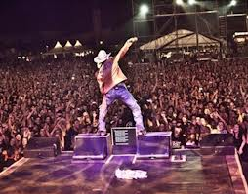

Slide 8
Gun's and Roses
Rockband hittar sin publik
Rockband får den publik de förtjänar
Rockband UNDERHÅLLER en publik
Rockband älskar sin publik - och de visar det!

Slide 9
[DET FINNS BARA INDIVIDER SOM DU SKA FORMA TILL EN PUBLIK!]

Slide 10
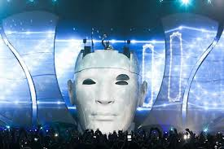

Slide 11
Avicii
Rockband och DJ:s bygger relationer till sin publik
Rockband och DJ:s skapar fans ur sin publik
Rockband och DJ:s finns överallt där publiken finns. (Sociala medier, egna tv-kanaler på YouTube, SoundCloud osv)
Rockband och DJ:s får lojala fans att älska dem (Brandbuilders, brandsoldiers....)

Slide 12
[DITT FÖRETAG SKA UNDERHÅLLA DIN FÖRTJÄNADE PUBLIK!]

Slide 13
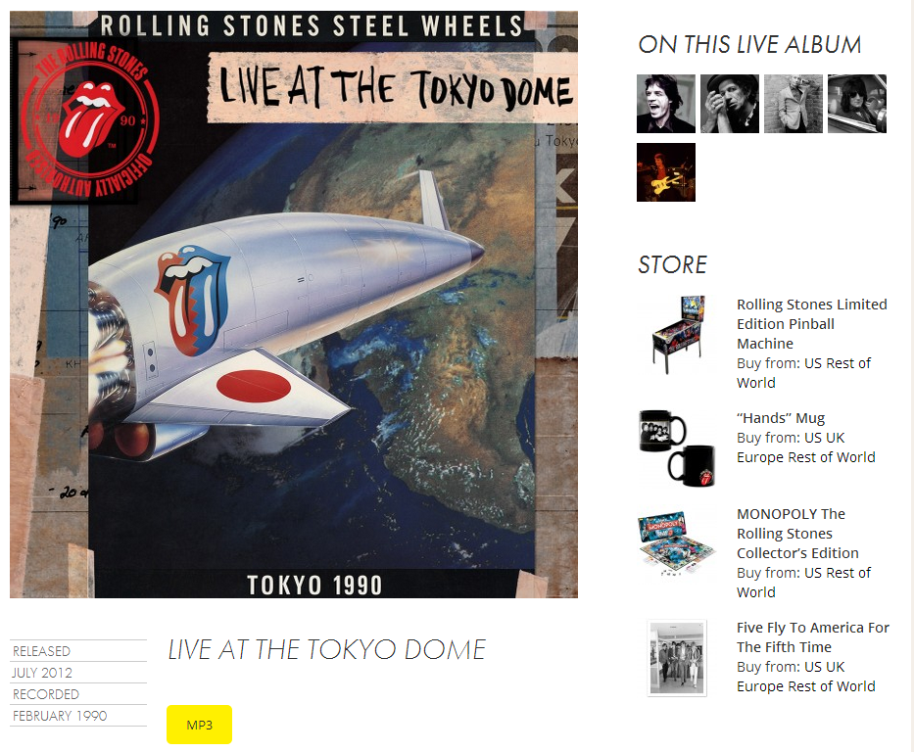

Slide 14
Merchandise
Det handlar om business!
Det handlar om KONVERTERING!
Det handlar om PENGAR!

Slide 15
[DITT FÖRETAG SKA GÖRA BUSINESS SOM ETT ROCKBAND!]

Slide 16
[?]
Finns de redan inom B2B och hur använder de
webben?

Slide 17
ROCKSTARS INOM B2B
Evernote
MailChimp
SAP
Siemens
Desk

Slide 18
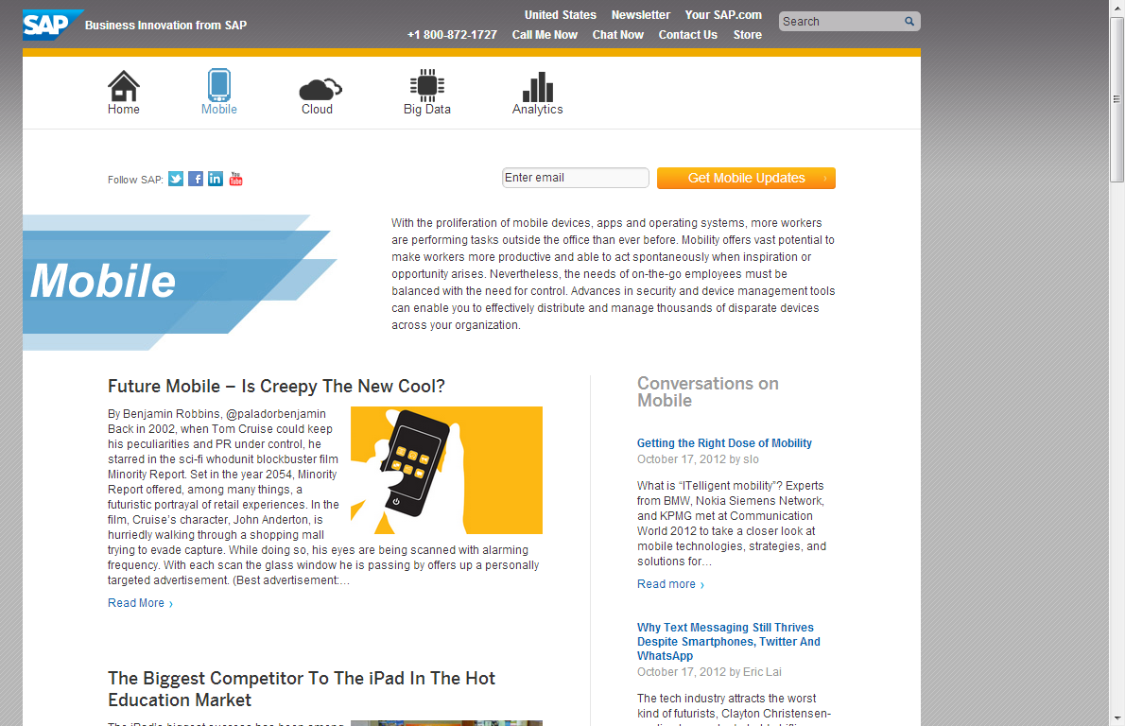
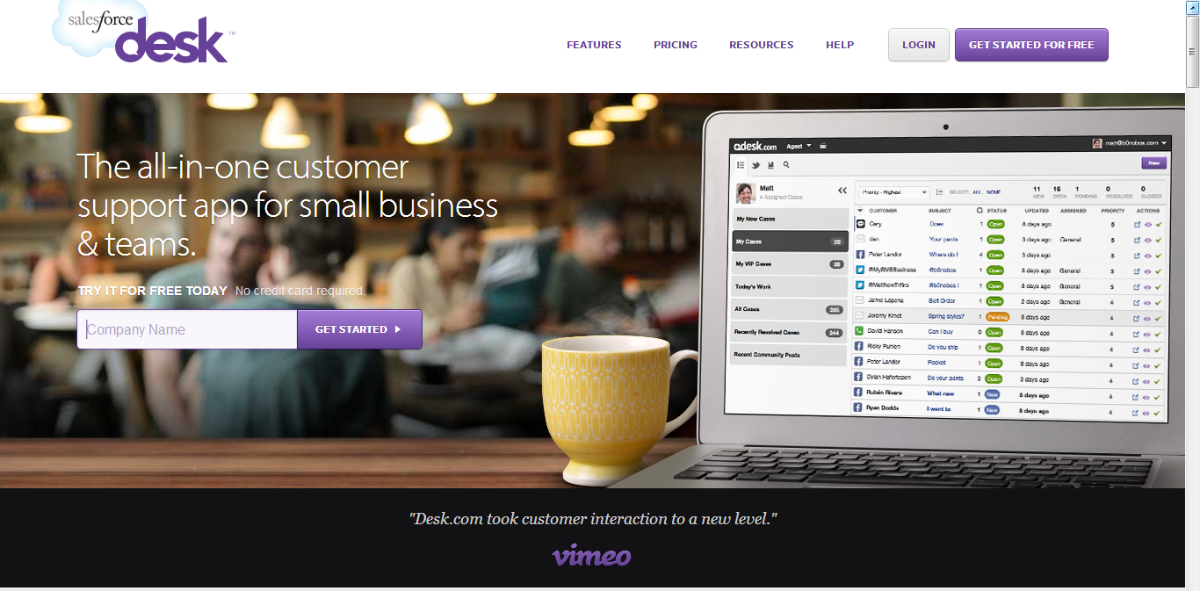
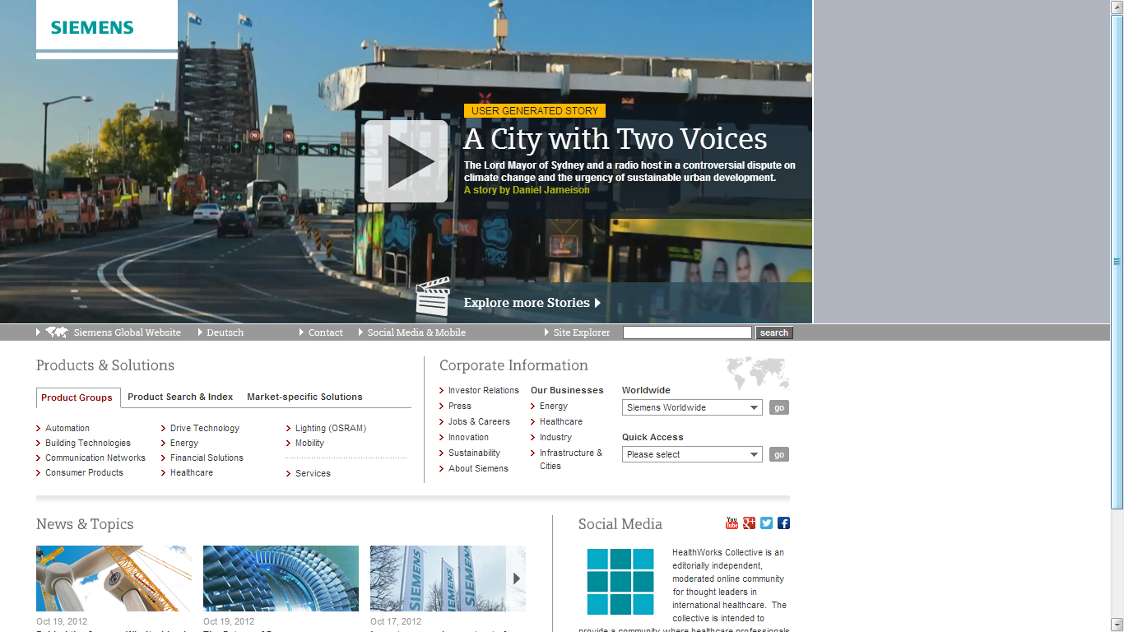
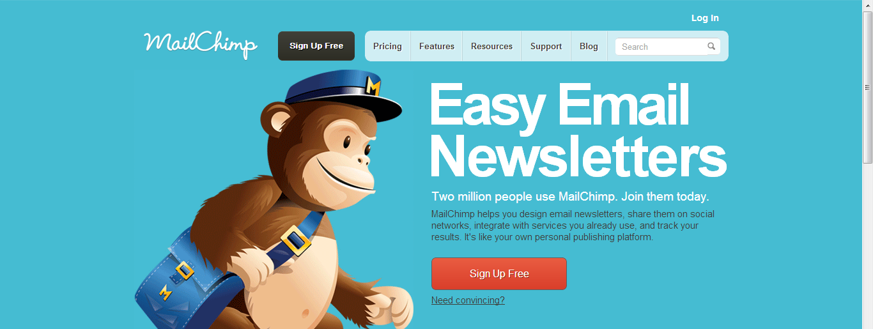
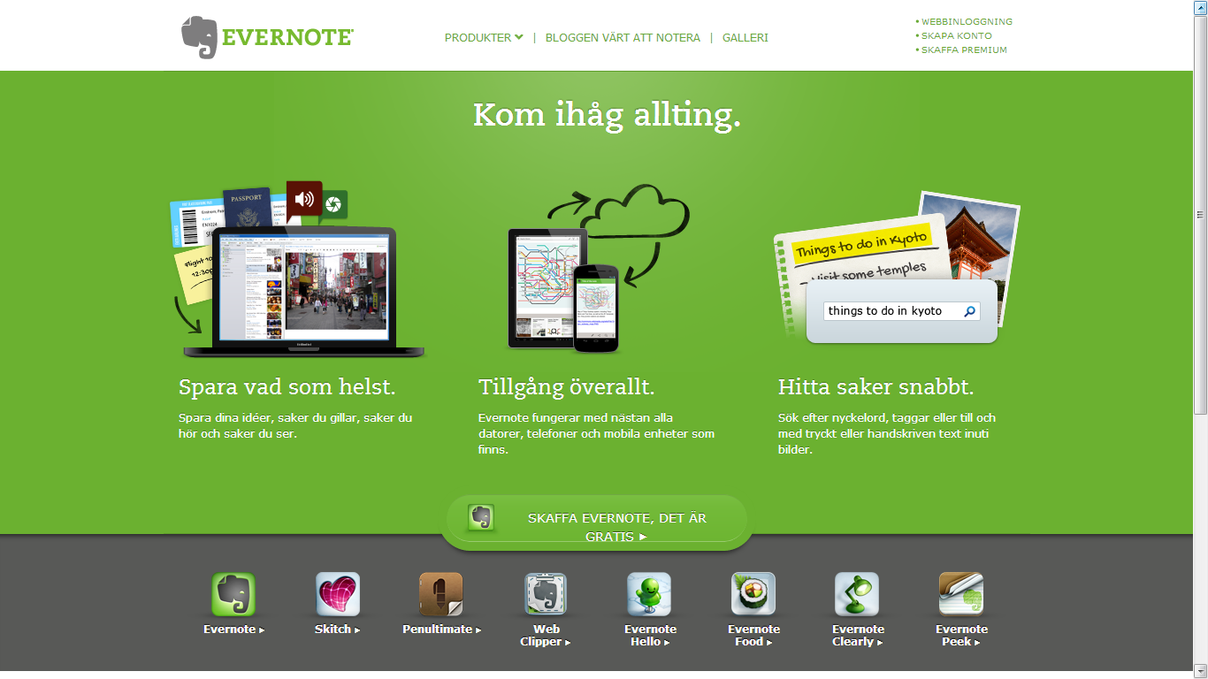

Slide 19
ROCKSTARS INOM B2B
Allt för småföretagaren – AMEX OPEN FORUM

Slide 20
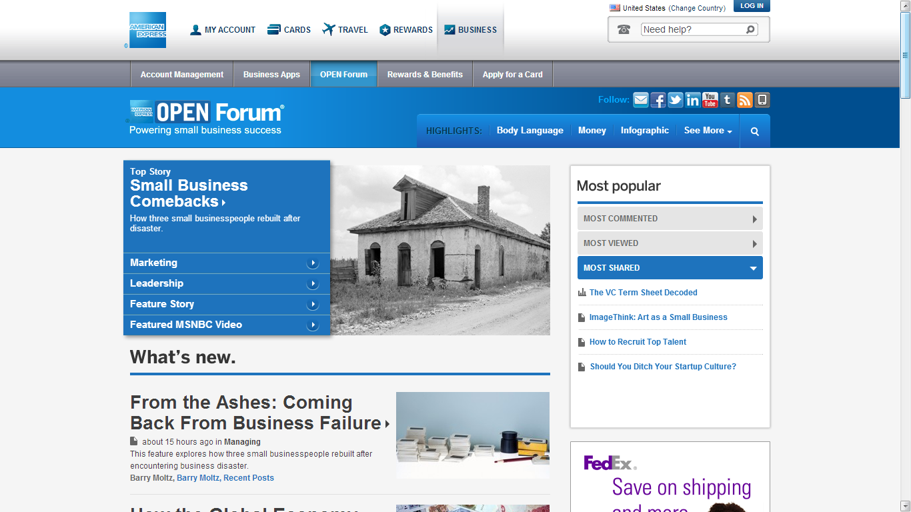

Slide 21
Så här turboladdar du din sajt för optimal
konvertering!
Tänk dig ditt företags logga på den här sajten...
www.iconapop.com

